Slide 1

Муниципальное автономное дошкольное образовательное учреждение
детский сад № 56 «Колибри»
Дополнительная общеразвивающая программа
технической направленности
«Транспорт. От истоков до машин будущего»
(конструирование).
Автор-составитель: Галкина Марина Борисовна,
педагог дополнительного образования
г.о. Балашиха
2019 год

Slide 2

Цель программы: способствовать развитию познавательной активности детей дошкольного возраста средствами конструирования.
Задачи:
Обучающие:
Обучить детей приемам конструирования по схемам;
способствовать формированию знаний о видах транспорта и типах строений;
содействовать формированию знаний о счёте, цвете, форме, понятии части и целого;
Развивающие:
Создать условия для развития общих познавательных способностей детей: внимания, логического и образного мышления, памяти, воображения.
Способствовать развитию мелкой моторики рук и координации движения;
способствовать развитию творческих способностей детей.
Воспитательные:
Содействовать воспитанию организационных и нравственно-волевых качеств личности: самостоятельности, дисциплинированности, развитию терпения и упорства в достижении цели и т.п.

Slide 3
Занятия по программе «Транспорт. От истоков до машин будущего».
положат начало формированию у детей целостного представления о мире техники, истории и развития, совершенствования устройства конструкций, механизмов и машин с развитием техники, их месте в окружающем мире.
Реализация данного курса позволяет стимулировать интерес и любознательность, развивать способности к решению проблемных ситуаций – умению исследовать проблему, анализировать имеющиеся ресурсы, выдвигать идеи, планировать решения и реализовывать их, расширит активный словарь. А разнообразие конструкторов позволяет заниматься с обучающимися разного возраста и различных образовательных возможностей.

Slide 4
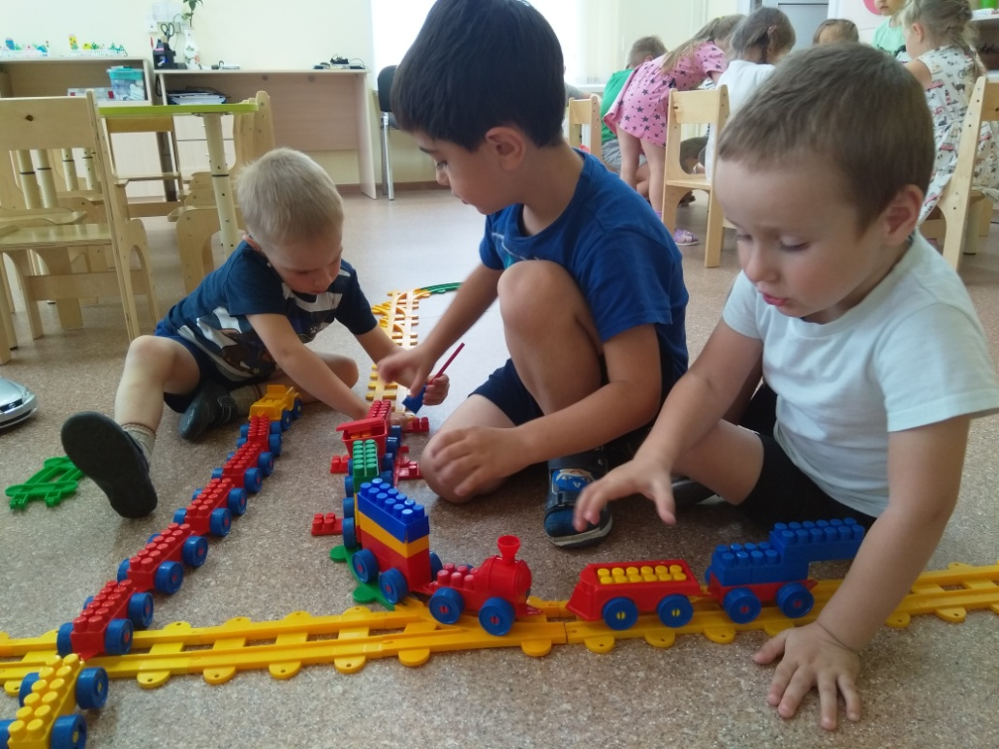
Игра – необходимый спутник детства.
С конструктором дети учатся, играя.
Дети – неутомимые конструкторы, их творческие способности оригинальны.
Обучающиеся конструируют постепенно,
«шаг за шагом», что позволяет двигаться, развиваться в собственном темпе, стимулирует решать новые, более сложные задачи. Конструктор помогает ребенку воплощать в жизнь свои идеи, строить и фантазировать.
Ребенок увлечённо работает и видит конечный результат.
А любой успех побуждает желание учиться.

Slide 5
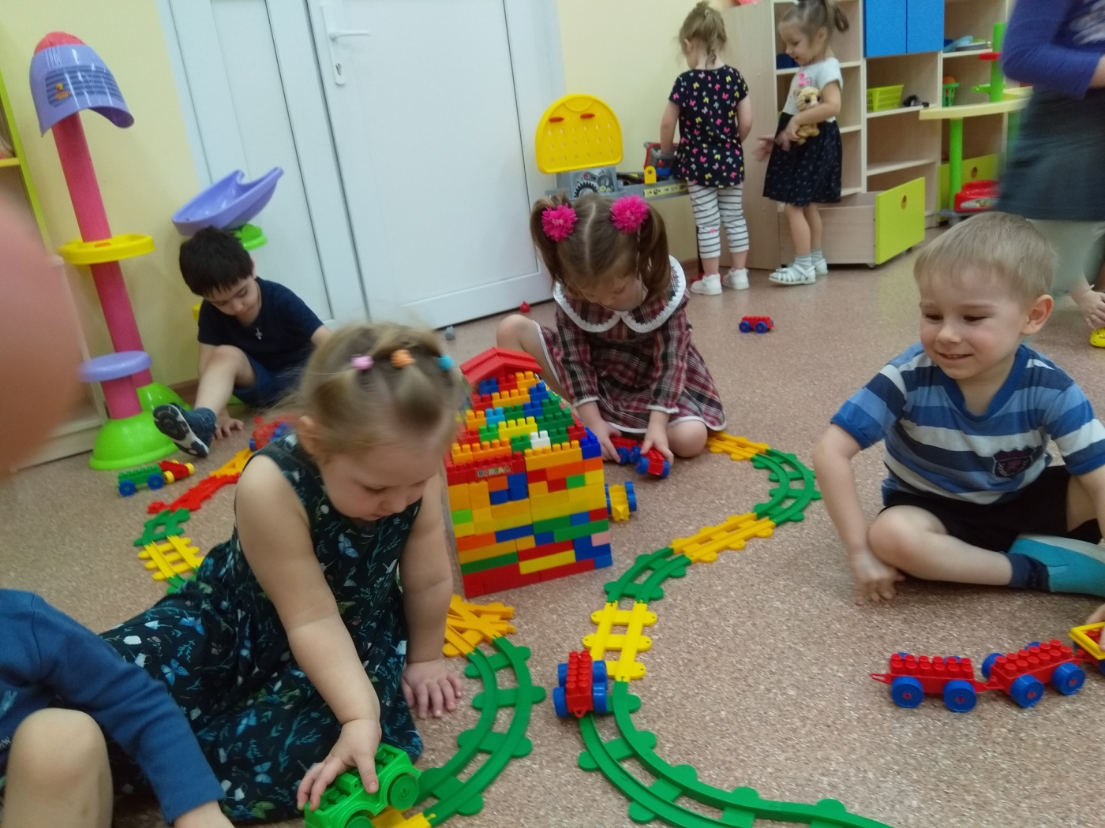
В детском саду ребята играют со строительным материалом часто группами. В этом случае их деятельность направлена на достижение общей цели. Развиваются навыки совместного творчества.

Slide 6
Виды конструирования техники:
Конструирование по образцу(модели) — когда есть готовая модель транспортного средства, того, что нужно построить (например, изображение или схема).
При конструировании по условиям — образца нет, задаются только условия, которым техническая модель должна соответствовать (например, вагончик для собачки должен быть маленьким, а для лошадки — большим).
Конструирование по замыслу предполагает, что ребенок сам, без каких-либо внешних ограничений, создаст образ будущего сооружения и воплотит его в материале, который имеется в его распоряжении. Этот тип конструирования лучше остальных развивает творческие способности дошкольников.

Slide 7
Программа строится на следующих принципах обучения:
- принцип добровольности, гуманизма, приоритета общечеловеческих ценностей, свободного развития личности, самооценки ребенка, создание максимально благоприятной атмосферы для личностного развития обучаемого;
- принцип доступности обучения и посильности труда;
- принцип природосообразности: учет возрастных возможностей и задатков обучающихся при включении их в различные виды деятельности;
- принцип дифференцированности и последовательности: чередование различных видов и форм занятий, постепенное усложнение приемов работы, разумное увеличение нагрузки;
- принцип систематичности и последовательности в обучении;
- принцип «зоны ближайшего развития» для каждого ребенка, выбор индивидуального маршрута и темпа его освоения.

Slide 8
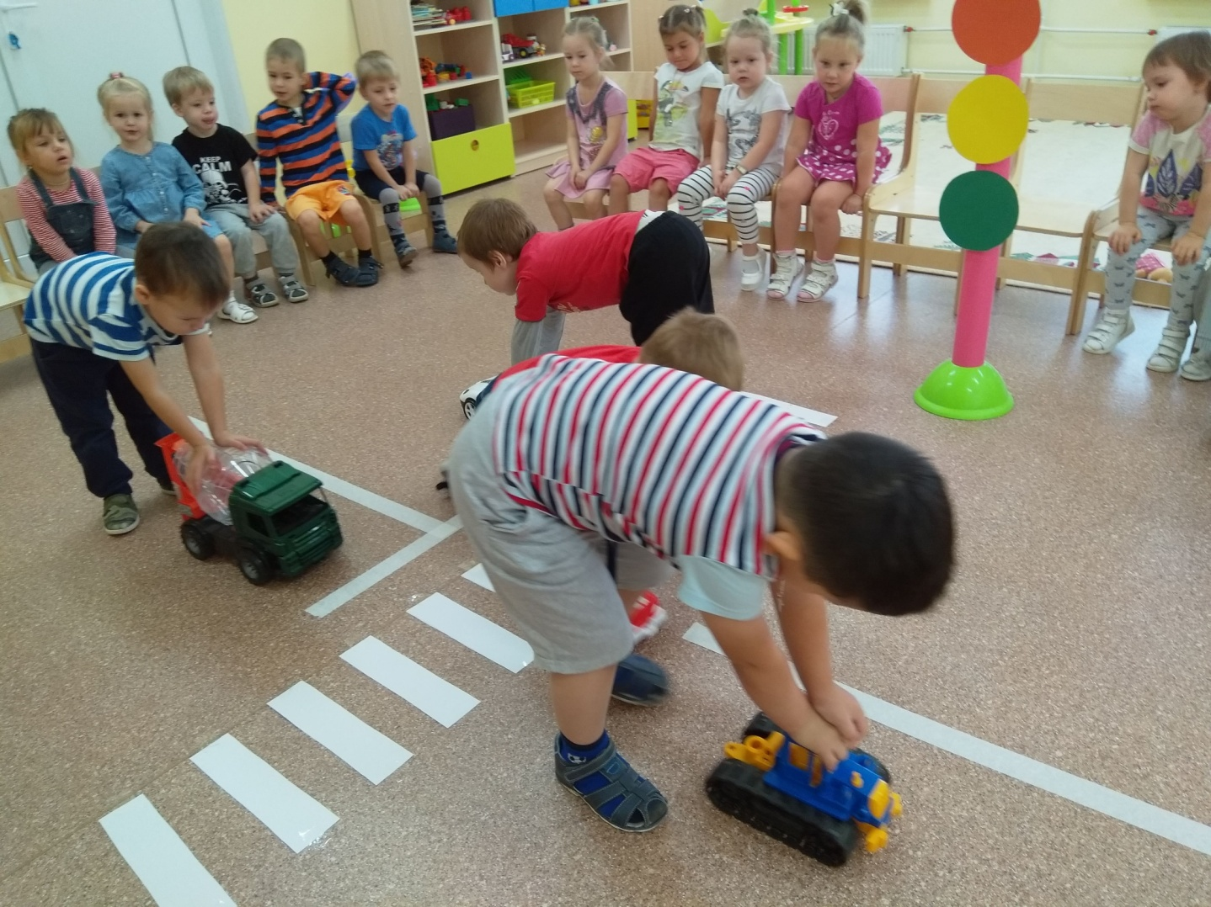
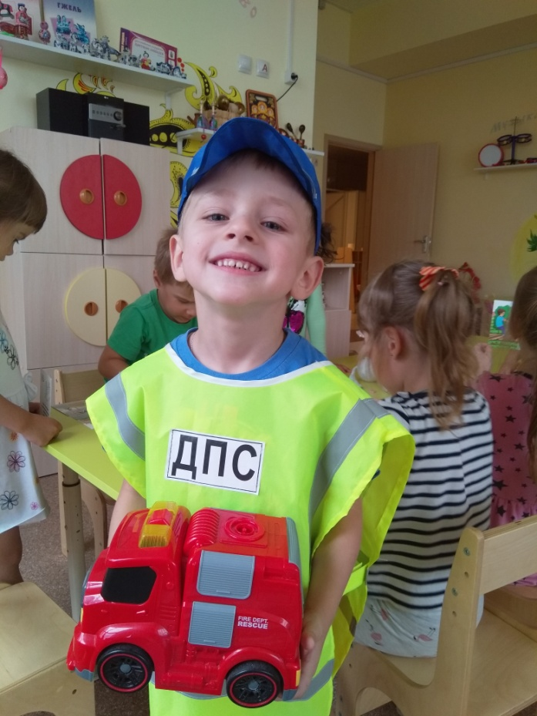
Формы организации педагогической деятельности:
групповая работа

Slide 9
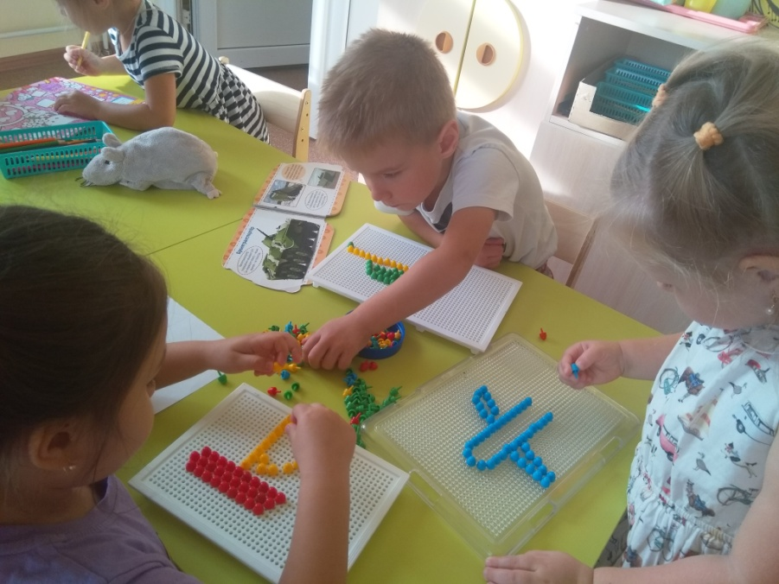
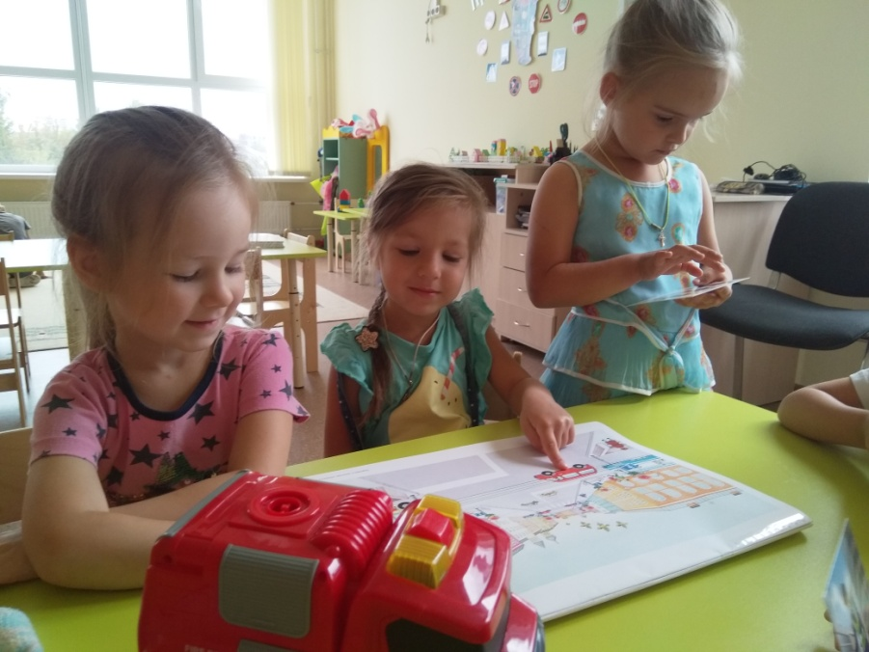
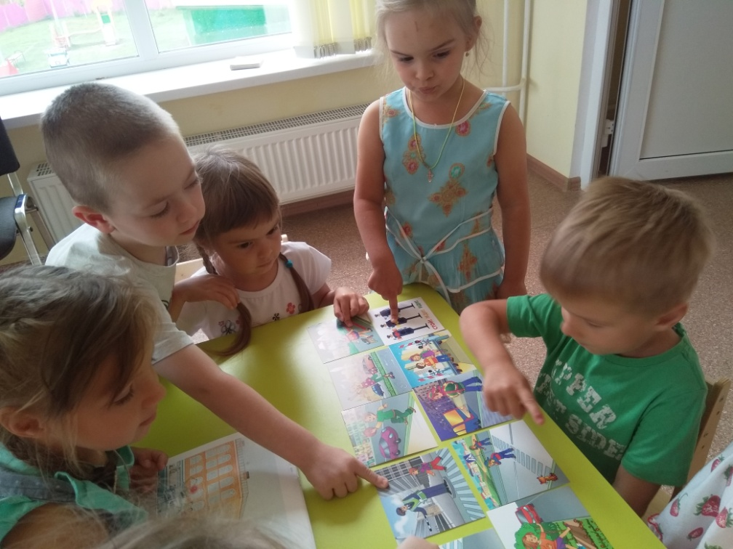
Творческая мастерская

Slide 10
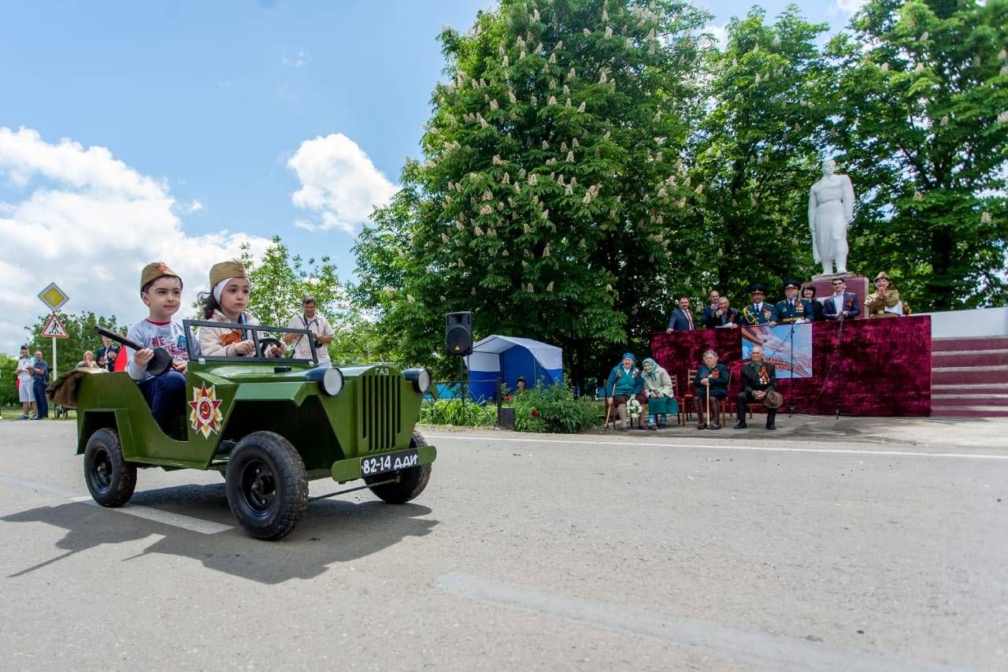
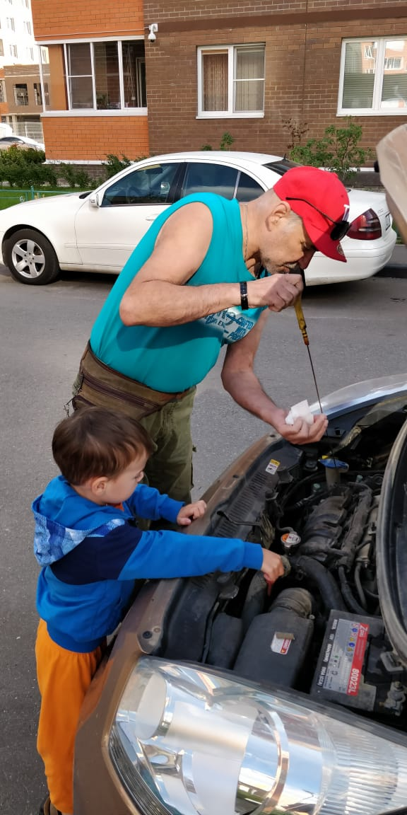
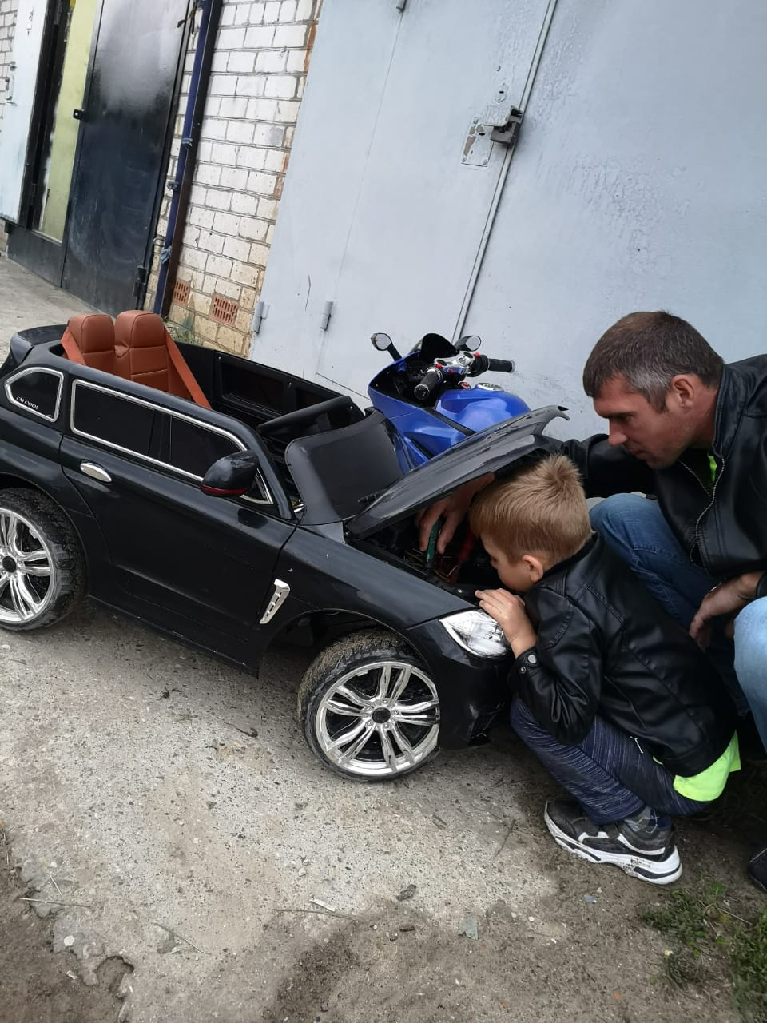
Индивидуальная работа. Совместно с родителями.

Slide 11
Педагогические технологии,
применяемые в процессе занятий :
технология развивающего обучения,
технология исследовательской деятельности,
технология коллективной творческой деятельности,
технология решения изобретательских задач

Slide 12
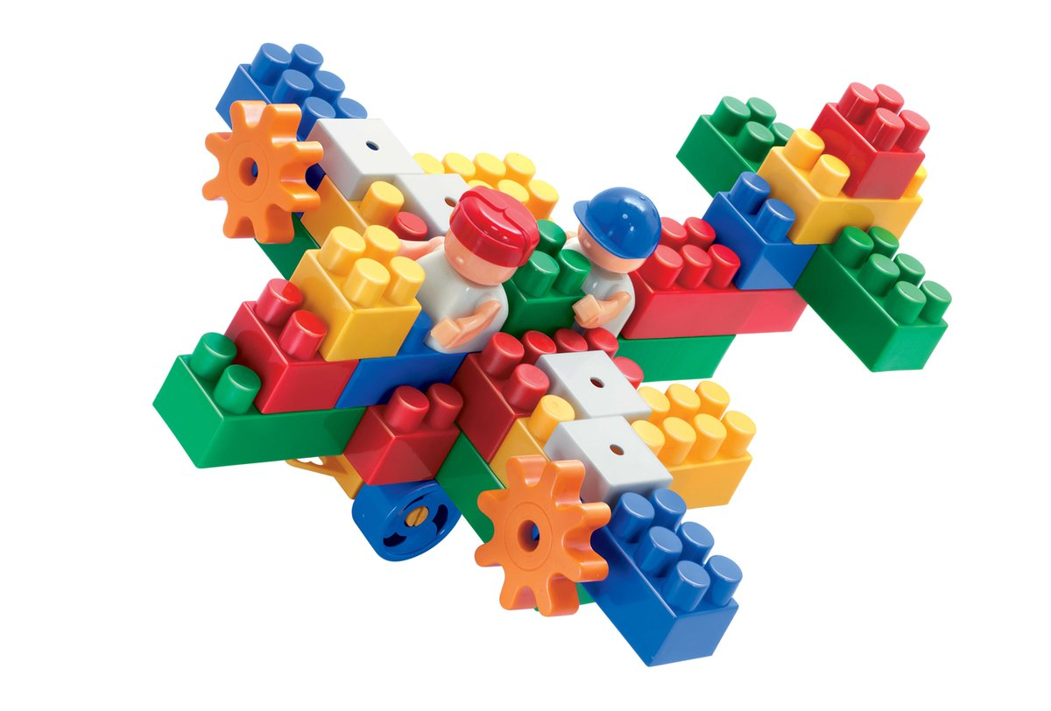
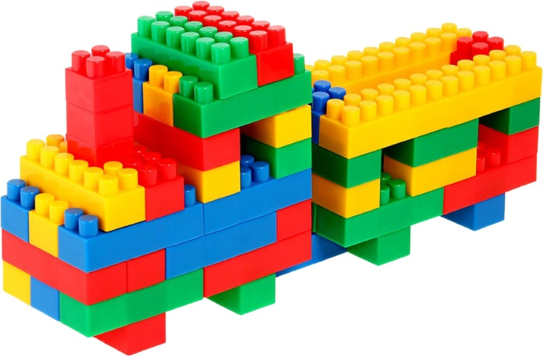
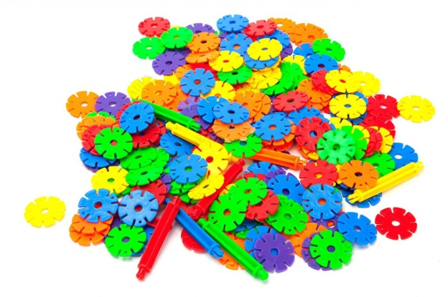
СОДЕРЖАНИЕ ПРОГРАММЫ
Конструирование из конструктора: создание различных конструкций по рисунку, схеме, условиям, по словесной инструкции, формирование умения передавать особенности предметов средствами конструктора

Slide 13
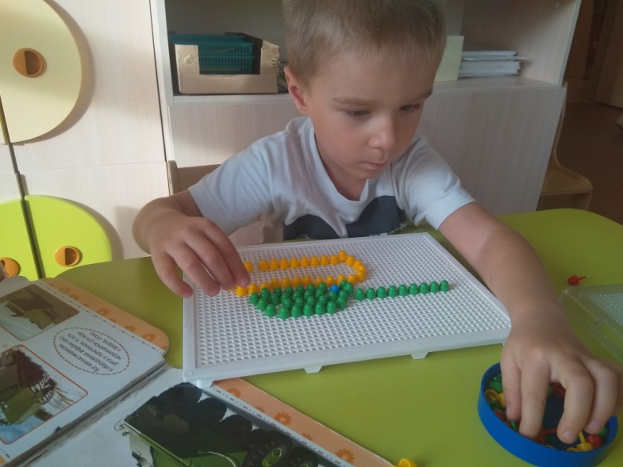
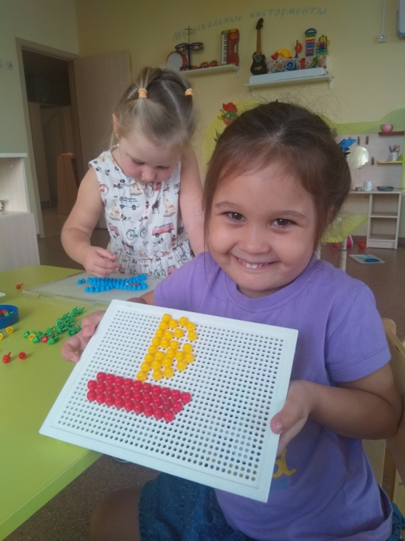
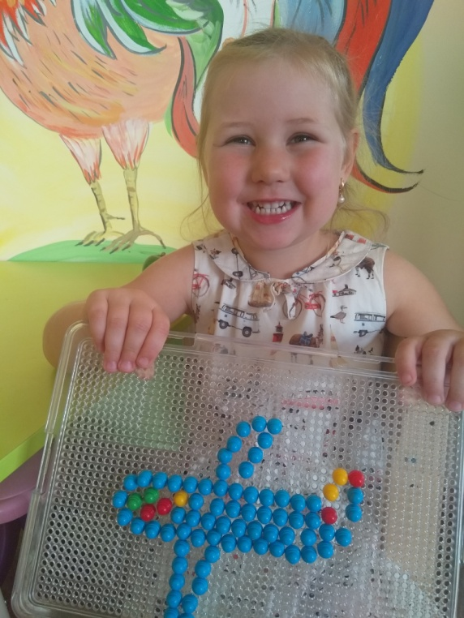
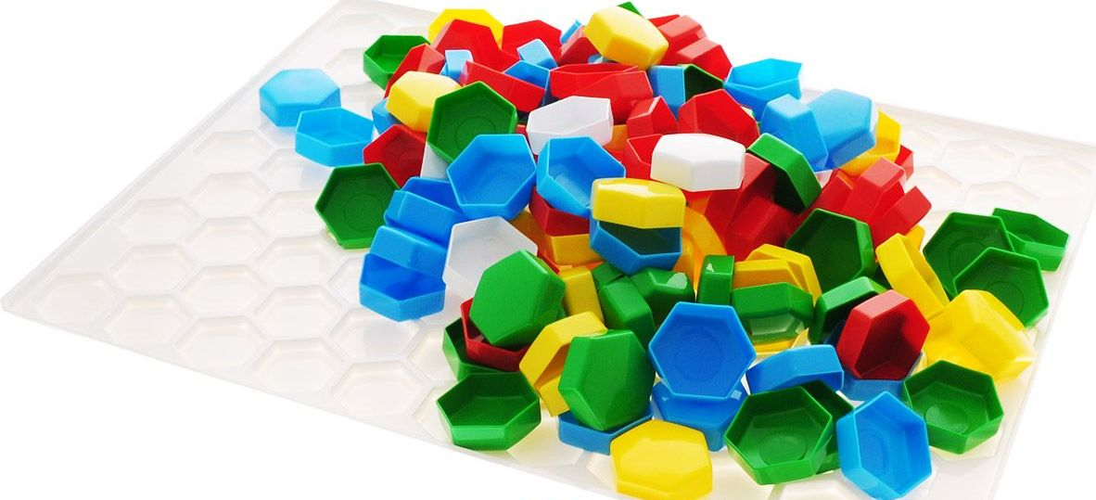
Мозаика:
формирование умения передавать особенности предметов средствами мозаики.

Slide 14
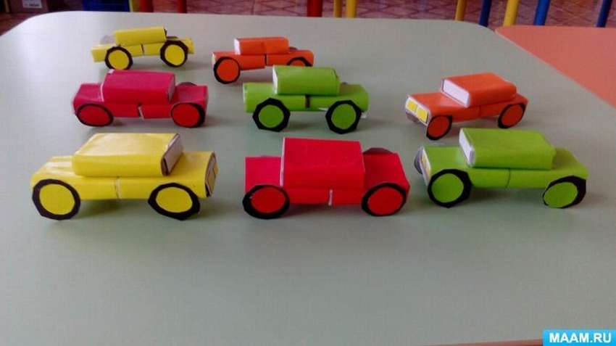
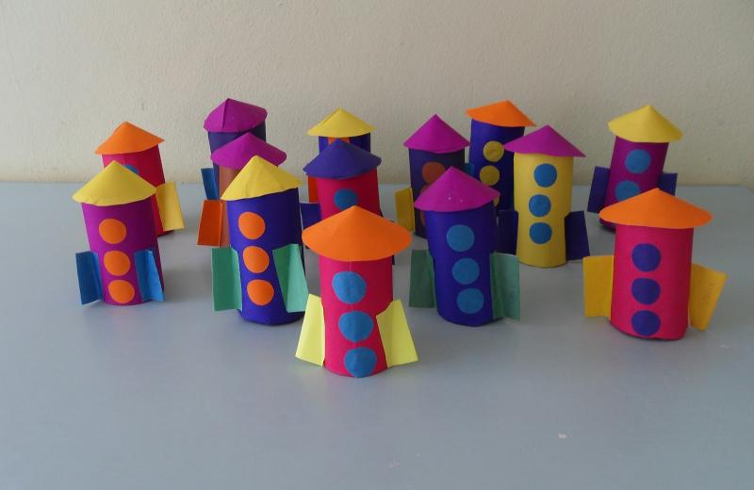
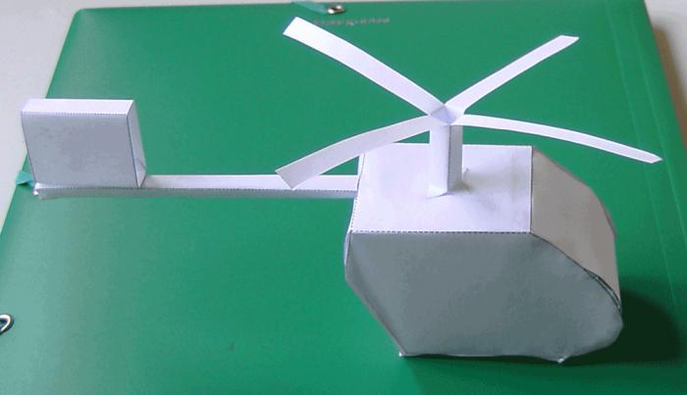
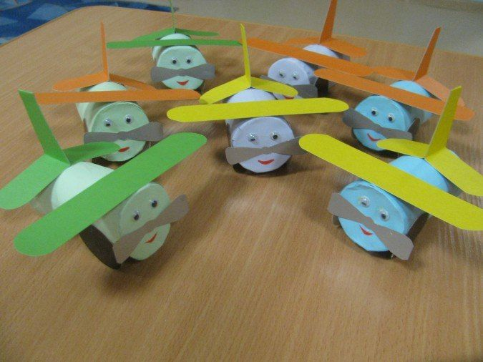
Конструирование из бумаги, картона, коробок, катушек и других материалов (как отдельно, так и в сочетании друг с другом) для изготовления различных поделок и игрушек, что является не только полезным, но и интересным занятием для детей.

Slide 15
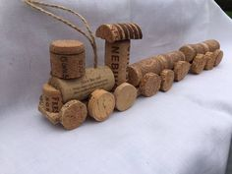
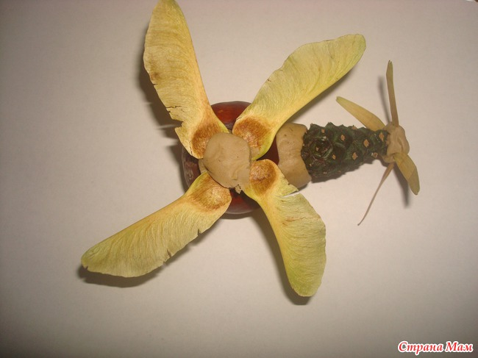
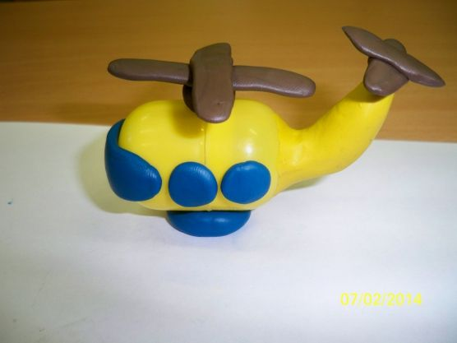
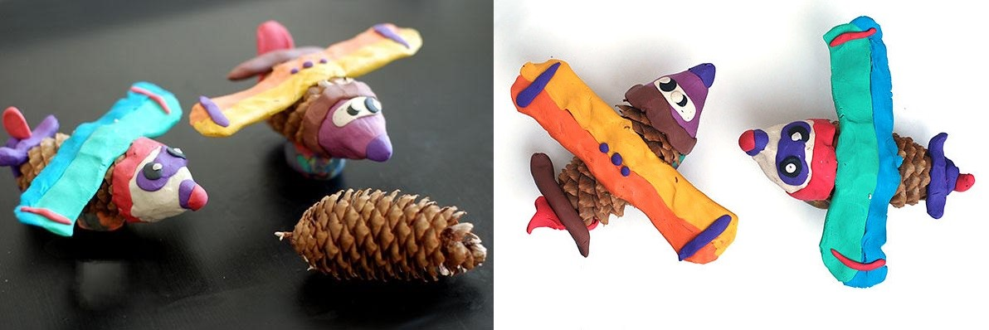
Конструирование из природного материала
в качестве строительного
( песок, снег, вода замороженная подкрашенная ,камни, шишки, желуди, кору, коряги, бревна разных конфигураций, пни, листья, камешки и большие камни, солому, траву и др., так и другие материалы — бумагу, всевозможные упаковки, в том числе палки, веревки, пенопласт, пластиковые бутылки).

Slide 16
Важно развить у ребят дошкольного возраста умения рассуждать о замысле, договариваться о выборе материала, о том, кто какую работу будет выполнять. Для воспитания эстетических чувств важен не только результат конструирования, но и организация самой работы. Именно это и представляет дополнительная общеразвивающая программа «Транспорт. От истоков до машин будущего».

